Slide 1

Ambientes de Inovação
& Impactos na Pesquisa nas IES privadas
FUNADESP
UVA - RJ
Prof. Jorge Audy
Superintendente de Inovação e Desenvolvimento PUCRS
audy@pucrs.br

Slide 2

Evolução das Áreas de Inovação

Slide 3
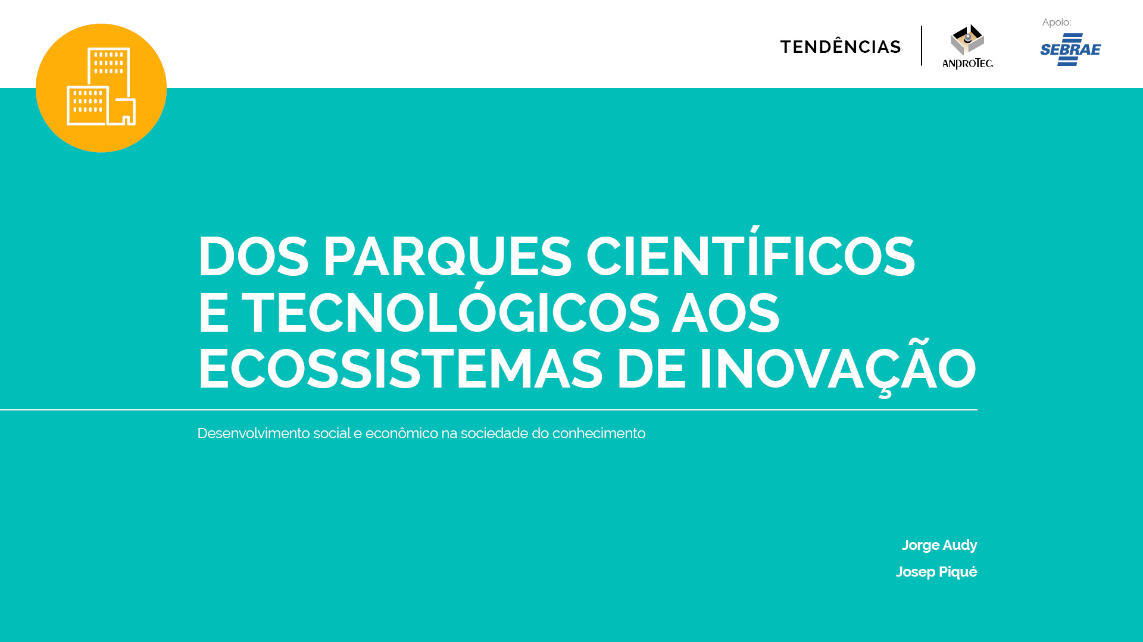

Slide 4

Dos parques científicos e tecnológicos aos ecossistemas de inovação
Autores: Jorge Audy e Josep Piqué
Reflexão sobre o papel dos ecossistemas de inovação na sociedade do conhecimento, no seguinte contexto:
  Surgimento de novos arranjos e ambientes de inovação, que substituíram os distritos industriais
  Novos protagonistas do processo de desenvolvimento econômico e social
  Ambientes mais abrangentes e adequados à sociedade do conhecimento
  Foco na qualidade de vida e na sustentabilidade
Audy, J. & Pique, J.

Slide 5
Evolução, dos Distritos Industriais aos Ambientes de Inovação...
Audy, J. & Pique, J.

Slide 6
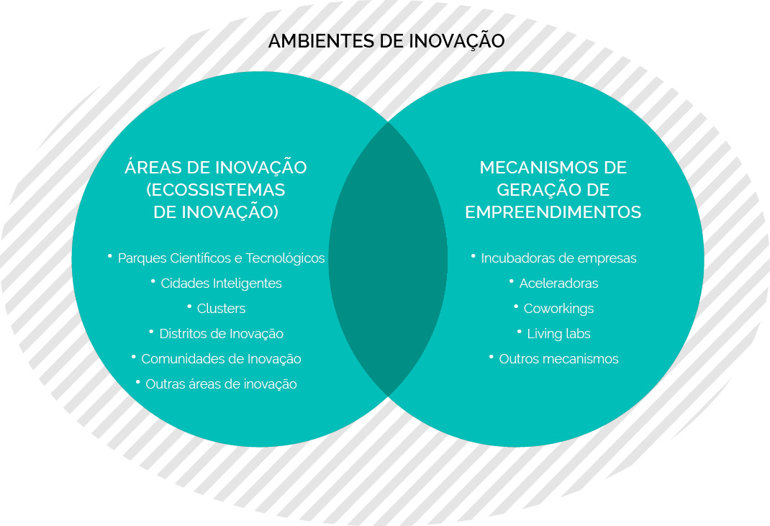
Modelo Conceitual - AI
Audy, J. & Pique, J.

Slide 7
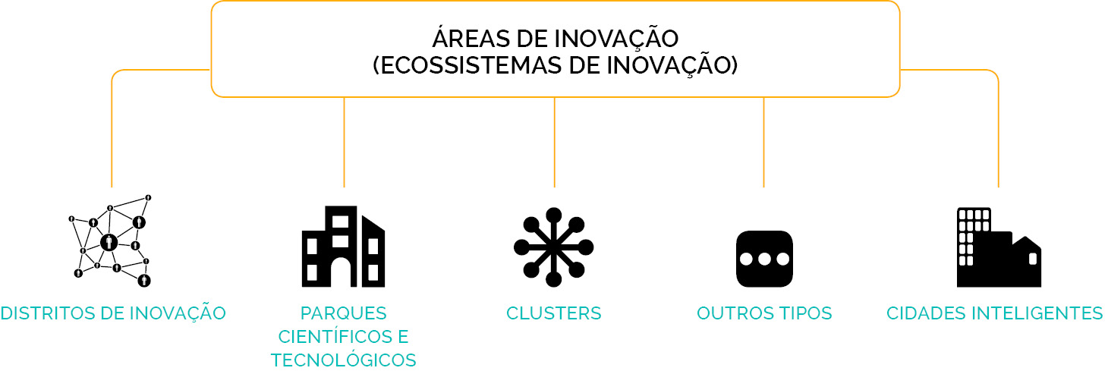
Alguns conceitos
Audy, J. & Pique, J.

Slide 8
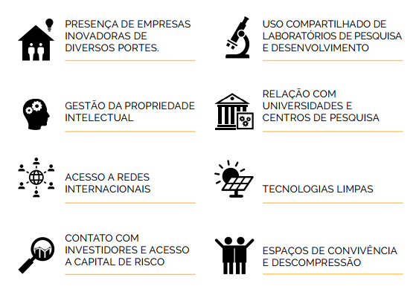
Características fundamentais dos Parques
Características estruturais comuns a todos os ambientes:
Instituições híbridas, com gestão profissional;
Frutos de iniciativas conjuntas de governos, empresas e universidades;
Geram intervenções urbanas locais de impacto, com repercussões nos instrumentos públicos do seu ambiente;
Incorporam mecanismos de geração de empreendimentos inovadores e de base tecnológica, como incubadoras de empresas, aceleradoras, espaços de coworking e living labs.
Audy, J. & Pique, J.
Notes:
Inserir como texto a imagem da direita

Slide 9
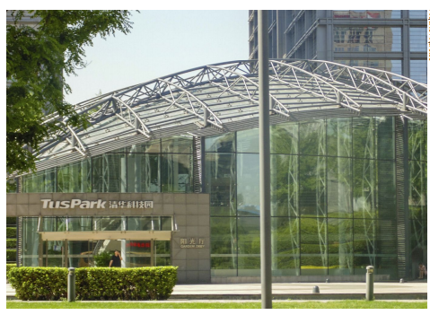
Conceitos de PCTs
Definição da International Association of Science Parks and Areas of innovation - IASP:
“Organização administrada por profissionais especializados, cujo principal objetivo é aumentar a riqueza da comunidade através da promoção da cultura da inovação e da competitividade das empresas e das instituições baseadas em conhecimento a eles associadas.”
Para garantir que esses objetivos serão alcançados, o parque científico estimula e administra o fluxo de conhecimento e tecnologia entre empresas e mercados; facilita a criação e o crescimento de empresas de base tecnológica através de processos de incubação e de spin-offs; e provê outros serviços de valor agregado junto com espaços de alta qualidade e facilidades.
Audy, J. & Pique, J.
Notes:
Copiar como texto, somente até associadas (fim da parte verde).

Slide 10
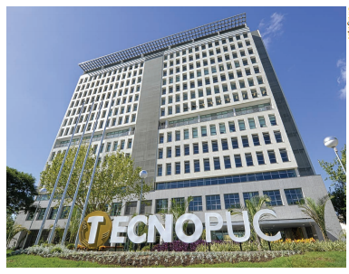
Conceitos de PCTs
Definição da Associação Nacional de Entidades Promotoras de Empreendimentos Inovadores - Anprotec:
“Um parque tecnológico é um complexo produtivo industrial e de serviços de base científico-tecnológica, planejado, de caráter formal, concentrado e cooperativo, que agrega empresas cuja produção se baseia em pesquisa tecnológica desenvolvida nos centros de P&D vinculados ao parque”.
Trata-se de um empreendimento promotor da cultura da inovação, da competitividade, do aumento da capacitação empresarial, fundamentado na transferência de conhecimento e tecnologia, com o objetivo de incrementar a produção de riqueza de uma região.
Audy, J. & Pique, J.
Notes:
Substituir imagem box por texto, somente até “P&Dv vinculados ao parque”.

Slide 11
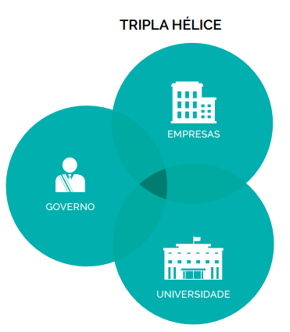
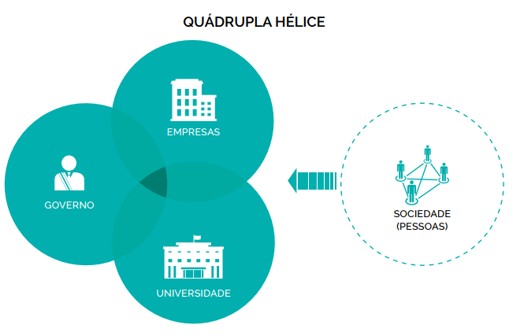
Modelo teórico: funcionamento dos Parques
Audy, J. & Pique, J.

Slide 12
Transição em curso
Surge conceito de Áreas de Inovação, adotado pela IASP.
Abordagem identifica o conceito-chave que transformaria a percepção sobre os ambientes de inovação: um lugar para trabalhar e viver na sociedade do conhecimento.
ENVOLVE:
1. Ambientes
para viver, se divertir e trabalhar;
2. Coexistência
de negócios e de pessoas;
3. Prática
do conceito de fertilização cruzada; e
4. Uma dimensão
De vida inteligente em meios urbanos, com suporte da tecnologia e da inovação a serviço das pessoas.
Audy, J. & Pique, J.
Notes:
Inserir em texto imagem da direita – com título, se houver

Slide 13
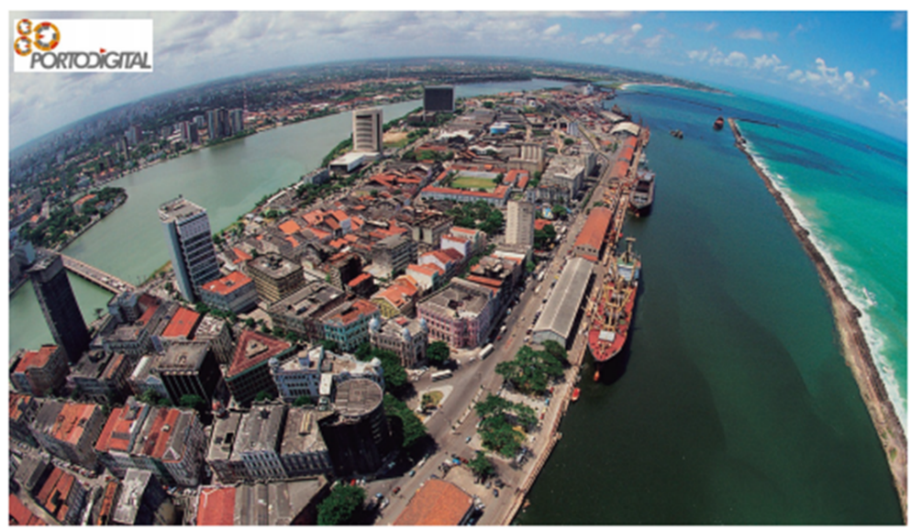
Transição em curso
Áreas de Inovação são espaços que agregam instalações físicas, de infraestrutura, tecnológicas, institucionais e culturais, que atraem pessoas empreendedoras, com novas ideias e capital, focadas na inovação e potencializando o desenvolvimento da sociedade do conhecimento.
Surge conceito de Áreas de Inovação, adotado pela IASP, em construção...
Audy, J. & Pique, J.
Notes:
Inserir em texto imagem da direita – com título, se houver

Slide 14
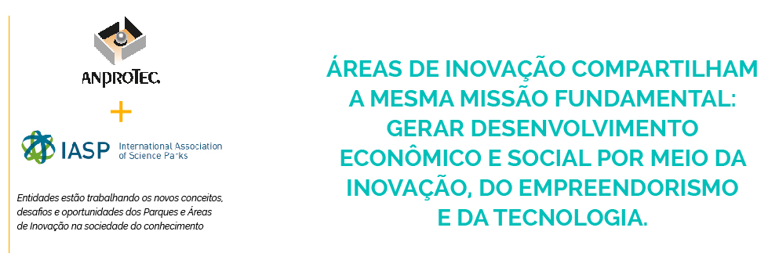
Transição em curso
Audy, J. & Pique, J.
Notes:
Inserir em texto imagem da direita – com título, se houver

Slide 15
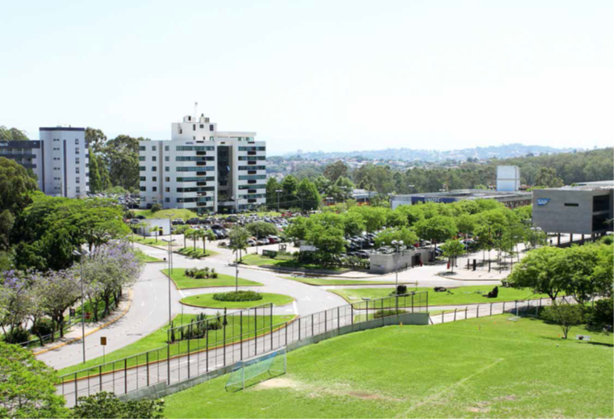
Características comuns dos Ambientes de Inovação
Planejamento estratégico
Gestão dos espaços físicos
Serviços de apoio para startups
Apoio à inovação e ao empreendedorismo
Networking e conexões internacionais
Ações de marketing e comunicação
Relacionamento entre stakeholders
Acesso a fontes de capital
Audy, J. & Pique, J.
Notes:
Inserir como texto

Slide 16

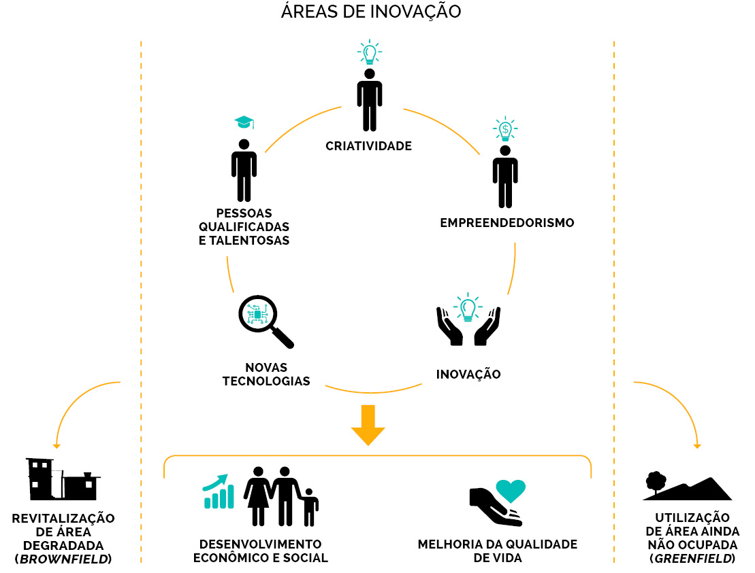
Intervenções urbanas
As pessoas, que detêm conhecimento e talentos, são a base da economia e da sociedade do conhecimento
Audy, J. & Pique, J.
Notes:
Conseguimos melhor as imagens?

Slide 17
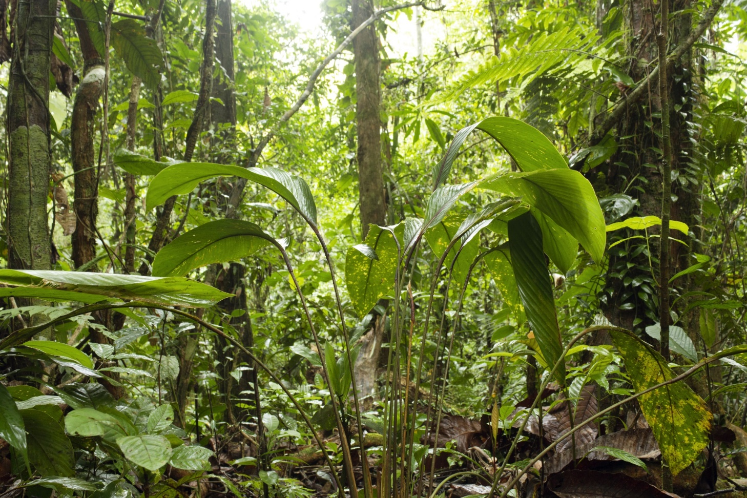
Alinhamento conceitual
Ecossistemas de inovação
Uma metáfora brasileira para caracterizar as áreas de inovação.
Fatores críticos de sucesso dos ecossistemas de inovação:
Gente com talento
Gente com novas ideias
Gente com capital
Audy, J. & Pique, J.

Slide 18
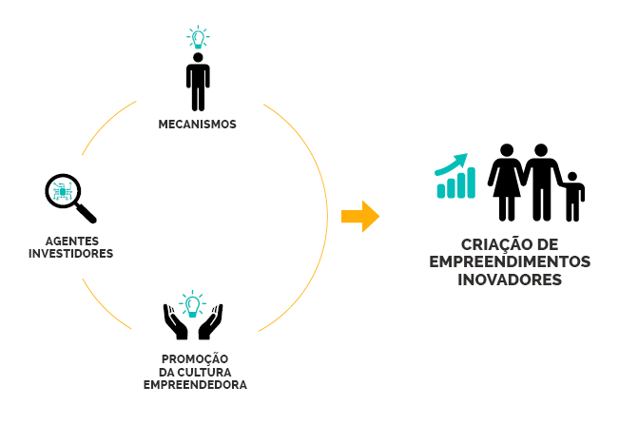
Promoção do Empreendedorismo Inovador
As pessoas, que detêm conhecimento e talentos, são a base da economia e da sociedade do conhecimento
Audy, J. & Pique, J.
Notes:
Conseguimos melhor as imagens?

Slide 20
Evolução dos Mecanismos de Geração de Empreendimentos

Slide 21


Slide 22

Mecanismos de geração de empreendimentos inovadores
Autor: José Alberto Sampaio Aranha
Surgimento de novos atores, indicadores e formas de atuação dos mecanismos que estimulam a criação de startups
Empreendedores demandam novas dinâmicas e espaços de apoio
Esses mecanismos possuem um objetivo comum: a criação de empreendimentos inovadores e competitivos

Slide 23
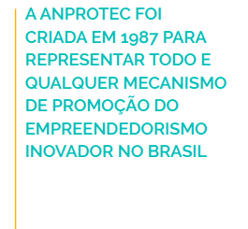
Histórico
1959, Estados Unidos: Joseph Mancuso subloca espaço de uma fábrica desativada para pequenas empresas iniciantes, que compartilhavam equipamentos e serviços.
Oferece conjunto de serviços: secretaria, contabilidade, vendas, marketing e outros – reduz custo e aumenta competitividade.
Uma das primeiras empresas instaladas na área foi um aviário, o que conferiu ao prédio a designação de “incubadora”.
No Brasil, essa proposta ganha força em meados da década de 1980.

Slide 24
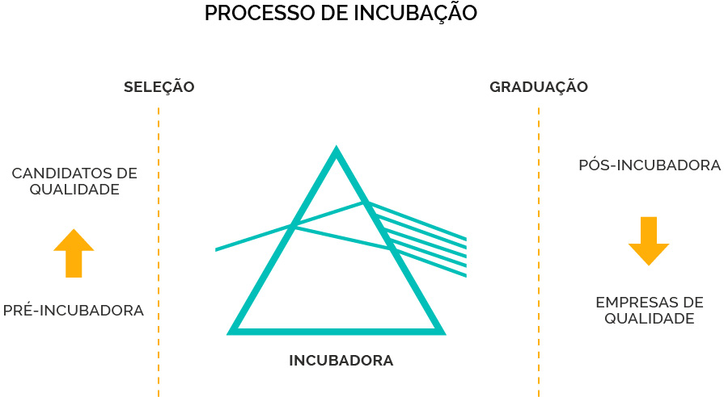
Mudanças no processo de incubação

Slide 25
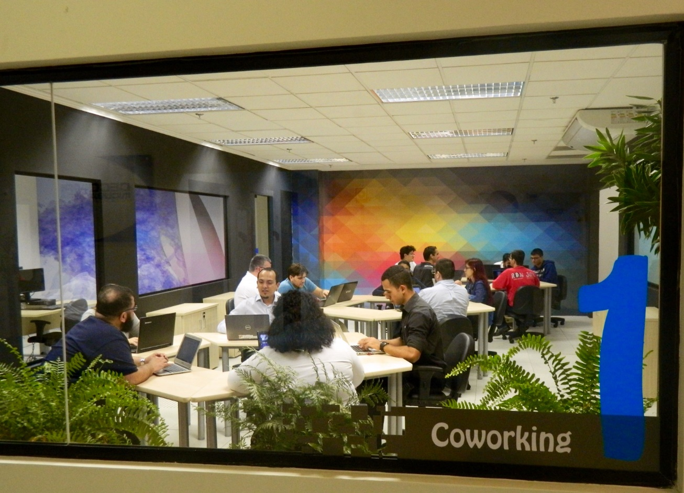
Definição de incubadoras
Anprotec:
“Incubadoras de empresas são entidades que têm por objetivo oferecer suporte a empreendedores para que eles possam desenvolver ideias inovadoras e transformá-las em empreendimentos de sucesso.”
O coworking criado pela Incubadora de Negócios do Cecompi (Centro para Inovação e Competitividade do Leste Paulista), que integra o Parque Tecnológico São José dos Campos, é um exemplo de modelo híbrido de incubação.

Slide 26
Mudança de posicionamento dos atores
Sociedade passa a exigir das universidades, além da formação de recursos humanos, atuação mais efetiva no desenvolvimento econômico e social.
A FONTE DO CONHECIMENTO DEIXA DE SER EX­CLUSIVA DAS UNIVERSIDADES E PASSA A PERTENCER TAMBÉM ÀS ÁREAS DE PESQUISA E DESENVOLVIMENTO (P&D) DE GRANDES EMPRESAS.

Slide 27





Para entender as mudanças no processo de incubação
nos processos de
pré-incubação das empresas a serem apoiadas
na graduação/ingresso no mercado
na seleção de empreendimentos
na pós graduação, aceleração ou pós-incubação
na incubação

Slide 28
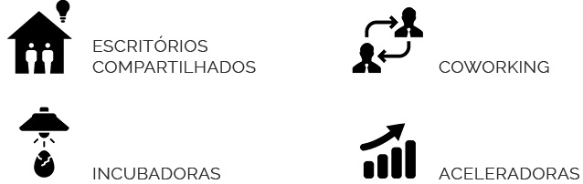
Exemplos de mecanismos de geração de empreendimentos inovadores

Slide 29








Exemplos de mecanismos de geração de empreendimentos inovadores

Slide 30
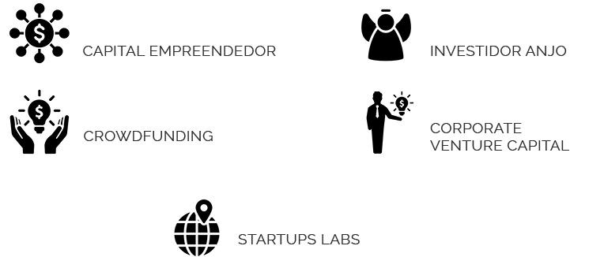
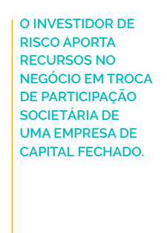
Agentes financiadores

Slide 31


Promoção da cultura inovadora
Ações e programas que fazem um papel de difusão e articulação entre empreendedores e investidores.
Exemplos: Desafio Brasil, Venture Forum, Statup weekend, Demo day.

Slide 32
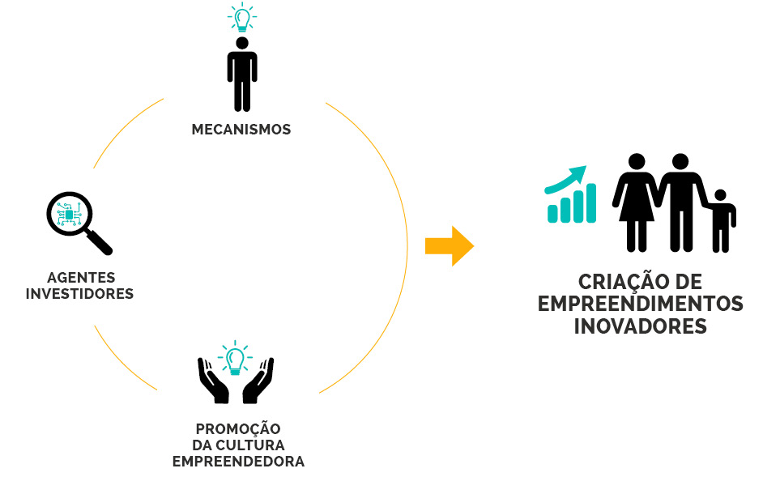
Promoção do empreendedorismo inovador

Slide 34

PARA REFLETIR!
Os Desafios da UNESCO para a ES (WCHE 2009): (ES & PESQUISA)
Interdisciplinaridade
Internacionalização
Inovação
Quais os novos Desafios da UNESCO para o decênio (Paris + 10)?

Slide 35
PARA REFLETIR!
Importância de saber o que queremos e para onde vamos:
Planejamento Estratégico
Visão de Futuro!
Quais nossos diferenciais?
Qual nosso posicionamento estratégico?
Como dialogamos com a sociedade?

Slide 36
PARA REFLETIR!
Mas, por onde começamos?
Por nossa VISÃO DE FUTURO!
Com Liderança Acadêmica!

Slide 37
PARA REFLETIR!
Como fazemos?
Com PLANEJAMENTO!
Definindo as estratégias, projetos, ações e a Estrutura de Governança e o Modelo de Gestão necessários para conduzir ao futuro desejado, bem como os indicadores de qualidade e desempenho para avaliar continuamente o processo…

Slide 38
PARA REFLETIR!
Fatores Críticos de Sucesso
1. GENTE
2. GENTE
3. GENTE
Uma Universidade é o conjunto de sua comunidade acadêmica (estudantes, técnicos-administrativos, gestores, docentes e pesquisadores) – UNESCO 2009

Slide 39

PARA REFLETIR!

Slide 40
Ambientes de Inovação
& Impactos na Pesquisa nas IES privadas
FUNADESP
UVA - RJ
Prof. Jorge Audy
Superintendente de Inovação e Desenvolvimento PUCRS
audy@pucrs.br

